Slide 1
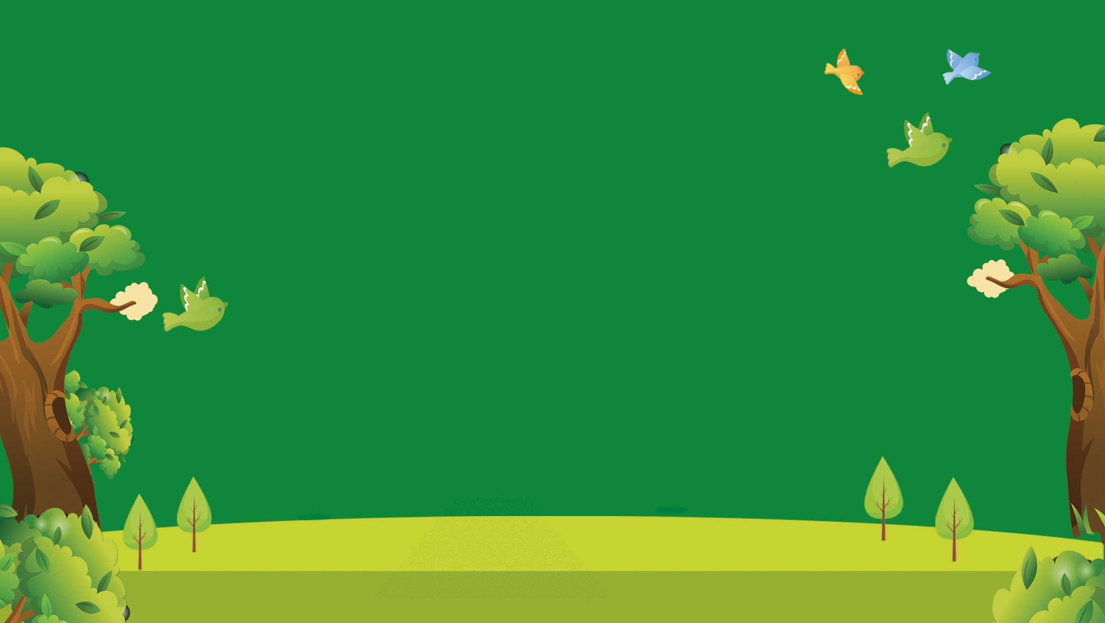
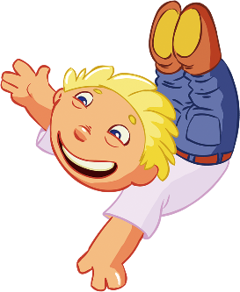


BÀI 10: KHỦNG LONG
TIẾNG VIỆT LỚP 2

Slide 2

ÔN TẬP
VÀ KHỞI ĐỘNG

Slide 3

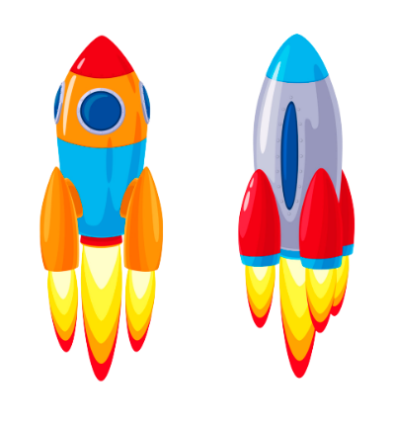
ĐUA TÊN LỬA
Start
Notes:
Ms Huyền Phạm - 0936.082.789 – YOUTUBE: MsPham. Facebook: Dạy và học cùng công nghệ.

Slide 4


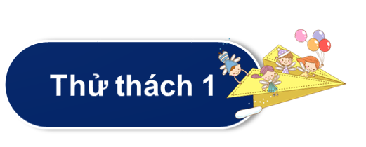
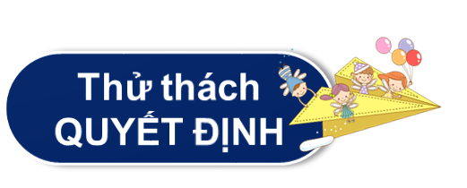









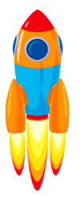

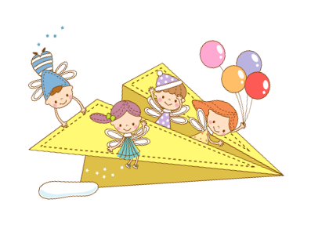
Thử thách
QUYẾT ĐỊNH
Notes:
Ms Huyền Phạm - 0936.082.789 – YOUTUBE: MsPham. Facebook: Dạy và học cùng công nghệ.

Slide 5

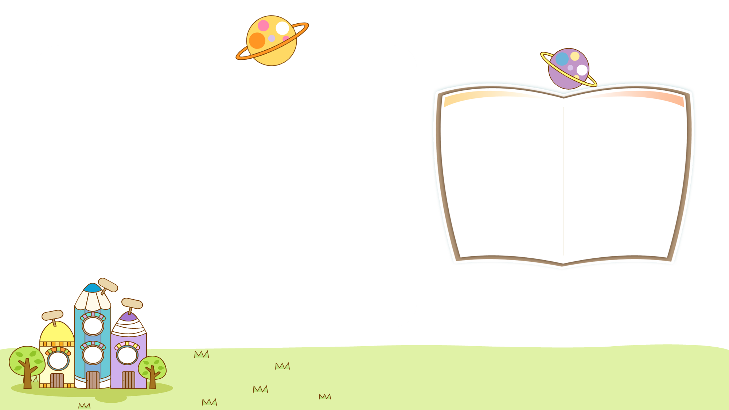
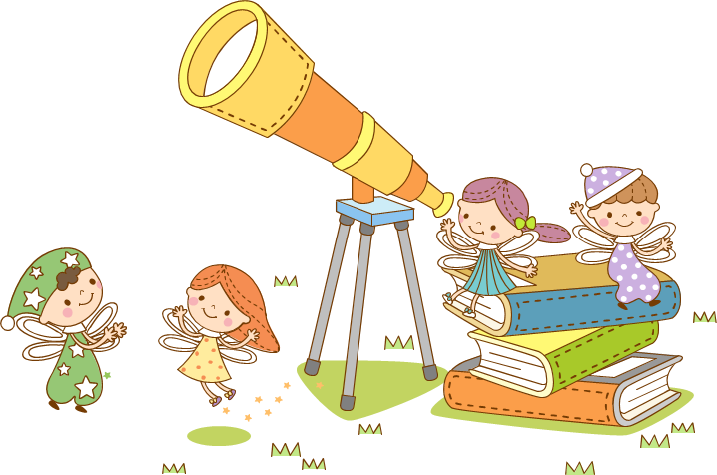
Back
Tiết trước học bài gì?
VÈ CHIM
Xem đáp án

Slide 6
Back
“Lon xon” có nghĩa là gì?
Dáng chạy nhanh và trông rất đáng yêu
Xem đáp án

Slide 7
Back
Kể tên các loài chim được nhắc đến trong bài “Vè chim”
Gà, chim sáo, chim liếu điếu, chim chìa vôi, chim chèo bẻo, chim khách, chim sẻ, chim sâu, chim tu hú, chim cú mèo.
Xem đáp án

Slide 8
Back
Chim gì báo hiệu mùa hè đến?
Chim tu hú
Xem đáp án

Slide 9


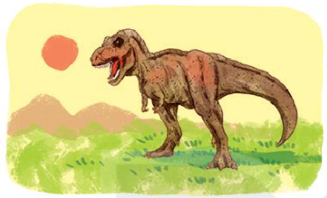
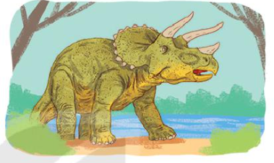

Slide 10


Thứ tư ngày 23 tháng 2 năm 2022
Đọc
Vở
Tiếng Việt
Khủng long (tr42, 43)

Slide 11

KHỦNG LONG
Khủng long là loài vật thường sống thành bầy đàn ở các vùng đất khô.
Trong suy nghĩ của nhiều người, khủng long là loài vật khổng lồ. Nhưng trên thực tế, có loài khủng long chỉ bằng một chú chó nhỏ. Khủng long thường ăn thịt, cũng có một số loài ăn cỏ.
Chân khủng long thẳng và rất khỏe. Vì thế chúng có thể đi khắp một vùng rộng lớn để kiếm ăn. Khủng long có khả năng săn mồi tốt nhờ có đôi mắt tinh tường cùng cái mũi và đôi tai thính. Khủng long cũng có khả năng tự vệ tốt nhờ vào cái đầu cứng và cái quất đuôi dũng mãnh.
Trước khi con người xuất hiện, khủng long đã bị tuyệt chủng. Vì thế, chúng ta sẽ không bao giờ có thể nhìn thấy khủng long thật.

Slide 12
Giải nghĩa từ:
01
Tự vệ
Tự bảo vệ mình
Dũng mãnh
02
Có sức mạnh phi thường
03
Tuyệt chủng
Mất hẳn nòi giống

Slide 13
Tự vệ
Luyện đọc
  1
Dũng mãnh
  2
Tuyệt chủng
  3
Tai thính
  4

Slide 14
Luyện đọc câu dài:
Khủng long là loài sinh vật thường sống thành bầy đàn ở các vùng đất khô. Trong suy nghĩ của nhiều người, khủng long là loài sinh vật khổng lồ.

Slide 15
KHỦNG LONG
Khủng long là loài vật thường sống thành bầy đàn ở các vùng đất khô.
Trong suy nghĩ của nhiều người, khủng long là loài vật khổng lồ. Nhưng trên thực tế, có loài khủng long chỉ bằng một chú chó nhỏ. Khủng long thường ăn thịt, cũng có một số loài ăn cỏ.
Chân khủng long thẳng và rất khỏe. Vì thế chúng có thể đi khắp một vùng rộng lớn để kiếm ăn. Khủng long có khả năng săn mồi tốt nhờ có đôi mắt tinh tường cùng cái mũi và đôi tai thính. Khủng long cũng có khả năng tự vệ tốt nhờ vào cái đầu cứng và cái quất đuôi dũng mãnh.
Trước khi con người xuất hiện, khủng long đã bị tuyệt chủng. Vì thế, chúng ta sẽ không bao giờ có thể nhìn thấy khủng long thật.
1
2
3
4
ĐỌC NỐI TIẾP ĐOẠN

Slide 16
KHỦNG LONG
Khủng long là loài vật thường sống thành bầy đàn ở các vùng đất khô.
Trong suy nghĩ của nhiều người, khủng long là loài vật khổng lồ. Nhưng trên thực tế, có loài khủng long chỉ bằng một chú chó nhỏ. Khủng long thường ăn thịt, cũng có một số loài ăn cỏ.
Chân khủng long thẳng và rất khỏe. Vì thế chúng có thể đi khắp một vùng rộng lớn để kiếm ăn. Khủng long có khả năng săn mồi tốt nhờ có đôi mắt tinh tường cùng cái mũi và đôi tai thính. Khủng long cũng có khả năng tự vệ tốt nhờ vào cái đầu cứng và cái quất đuôi dũng mãnh.
Trước khi con người xuất hiện, khủng long đã bị tuyệt chủng. Vì thế, chúng ta sẽ không bao giờ có thể nhìn thấy khủng long thật.
ĐỌC TOÀN BÀI

Slide 17
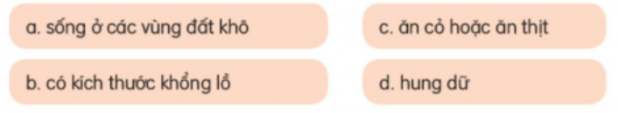
1. Bài đọc cho biết những thông tin nào về khủng long

Slide 18
2. Những bộ phận nào giúp khủng long săn mồi tốt?
Khủng long có khả năng săn mồi tốt nhờ đôi mắt tinh tường cùng cái mũi và đôi tai thính.

Slide 19
3. Nhờ đâu khủng long có khả năng tự vệ tốt?
Khủng Long có khả năng tự vệ tốt nhờ cái đầu cứng và cái đuôi dũng mãnh.

Slide 20
4. Vì sao chúng ta không thể gặp khủng long thật?
Chúng ta không thể gặp khủng long thật vì khủng long đã tuyệt chủng trước khi con người xuất hiện.

Slide 21
KHỦNG LONG
Khủng long là loài vật thường sống thành bầy đàn ở các vùng đất khô.
Trong suy nghĩ của nhiều người, khủng long là loài vật khổng lồ. Nhưng trên thực tế, có loài khủng long chỉ bằng một chú chó nhỏ. Khủng long thường ăn thịt, cũng có một số loài ăn cỏ.
Chân khủng long thẳng và rất khỏe. Vì thế chúng có thể đi khắp một vùng rộng lớn để kiếm ăn. Khủng long có khả năng săn mồi tốt nhờ có đôi mắt tinh tường cùng cái mũi và đôi tai thính. Khủng long cũng có khả năng tự vệ tốt nhờ vào cái đầu cứng và cái quất đuôi dũng mãnh.
Trước khi con người xuất hiện, khủng long đã bị tuyệt chủng. Vì thế, chúng ta sẽ không bao giờ có thể nhìn thấy khủng long thật.

Slide 22
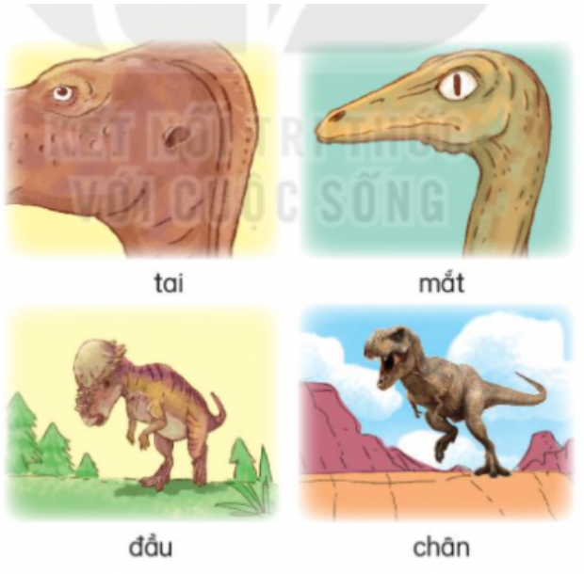
1. Tìm trong bài từ ngữ dùng để tả các bộ phận của khủng long

Slide 23
2. Hỏi - đáp về đặc điểm các bộ phận của khủng long.

Slide 24
CỦNG CỐ, DẶN DÒ

